Slide 1
Нейрогимнастика для
дошкольников

Slide 2
Комплексы нейродинамической гимнастики для детей дошкольного возраста построены на основе кинезиологических (движений тела), мануальных (ручных) и психомоторных игр. Благодаря данной гимнастике у ребенка повышается работоспособность коры головного мозга, активизируются зоны обоих полушарий, мозг переключается в интегрированный (объединяющий работу обоих полушарий) режим работы.
Использование кинезиологических упражнений способствует не только развитию умственных способностей и физического здоровья, способствуют улучшению запоминания, повышают устойчивость внимания. Облегчают процесс письма. Развивают творческие способности на основе наглядно-образного мышления, стабилизируют психику, развивают интуицию. Улучшают память, повышают интеллектуальные возможности, помогают преодолевать математические трудности, активизируется работа головного мозга.
Родителям мы рекомендуем совместные занятия, т.к. подобные занятия поднимают настроение, улучшают самочувствие и сближают. Во время занятий должна царить доброжелательная атмосфера, поэтому можно включать музыку, которая нравится ребенку.

Slide 3
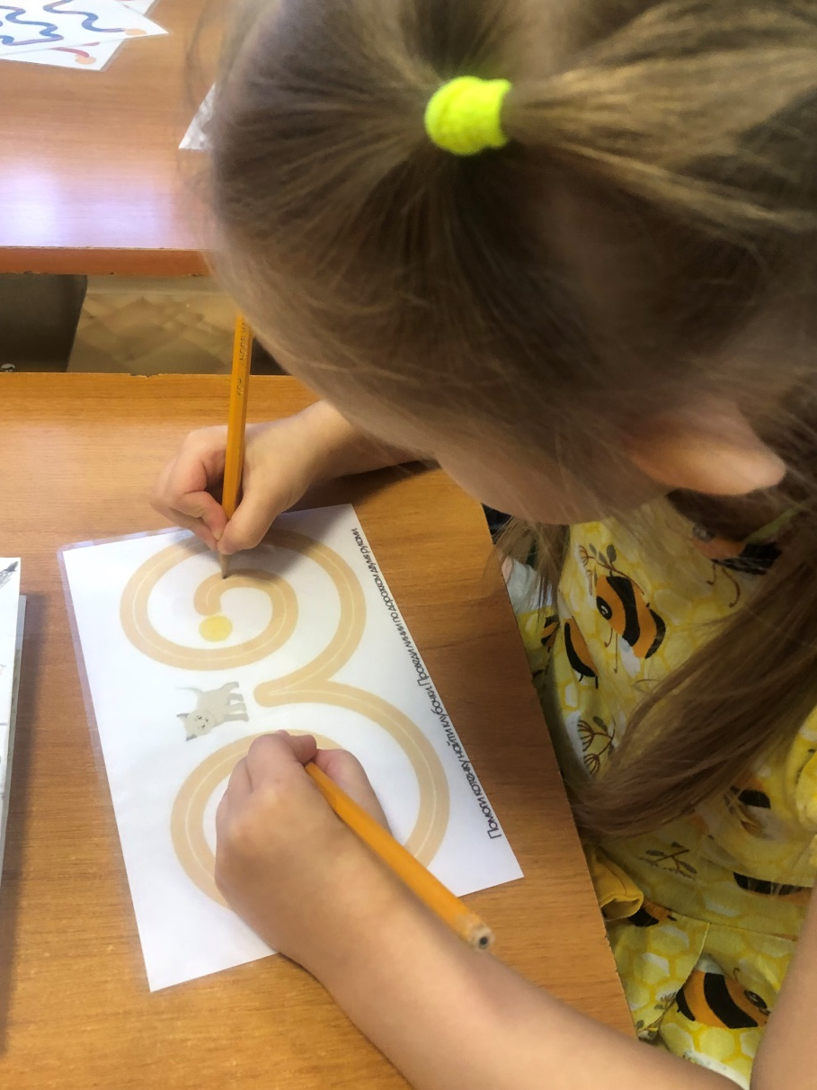
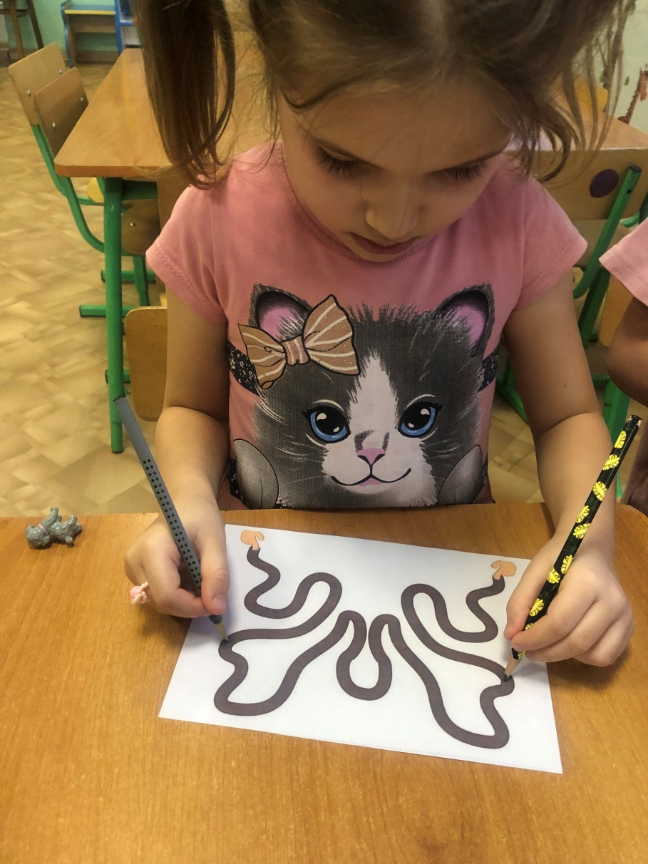
1. Симметричное рисование

Slide 4
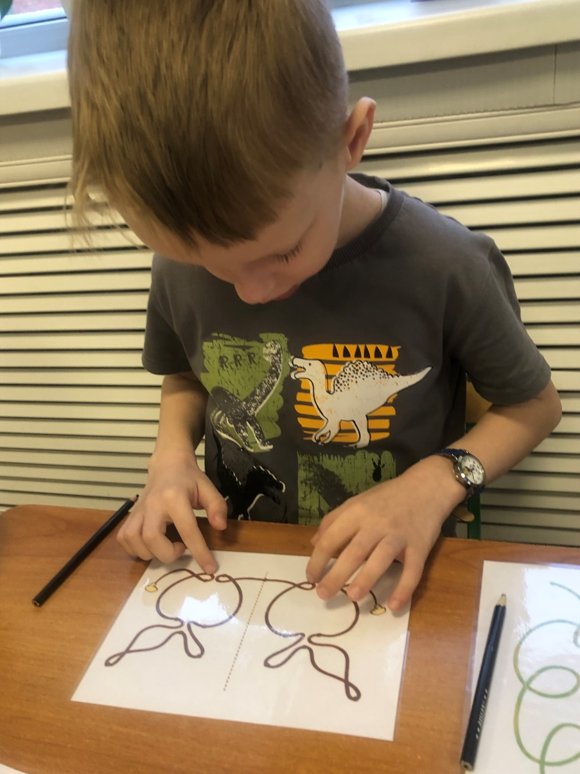
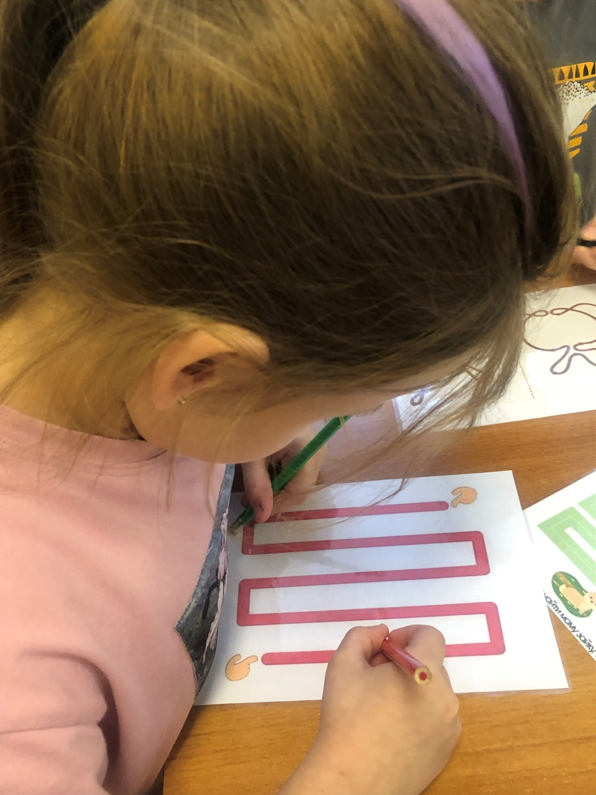
Следите, чтобы ведущая рука не обгоняла подчиненную. Суть упражнения именно в одновременности всех действий

Slide 5
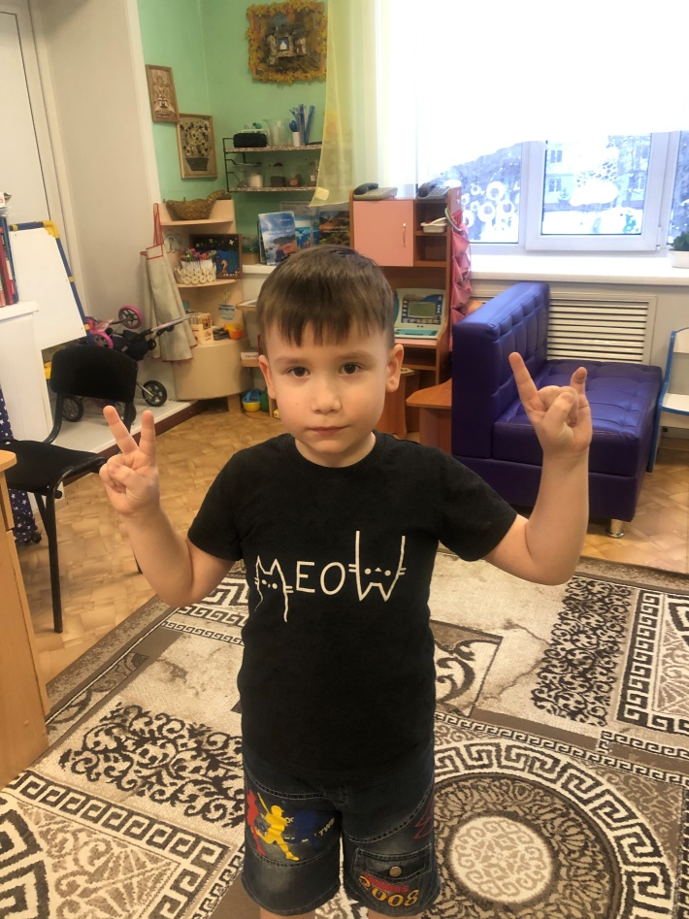
2. Кинезиологические упражнения
Условия успешного выполнения кинезиологических упражнени
- точное выполнение движений и приёмов
работа как левой, так и правой рукой поочерёдно, согласованная работа обеих рук одновременно
длительность одного упражнения - не более 1 мин
продолжительность занятий до 15 минут в день.
Упражнение «Коза-заяц!

Slide 6
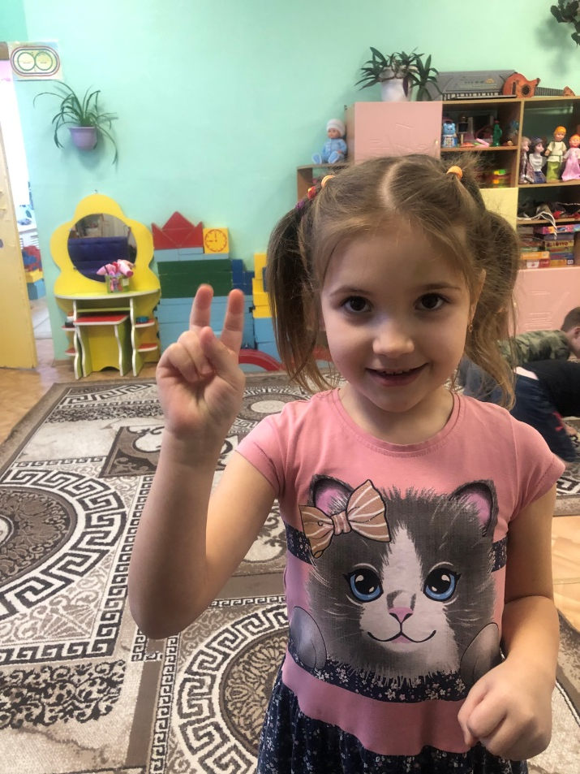
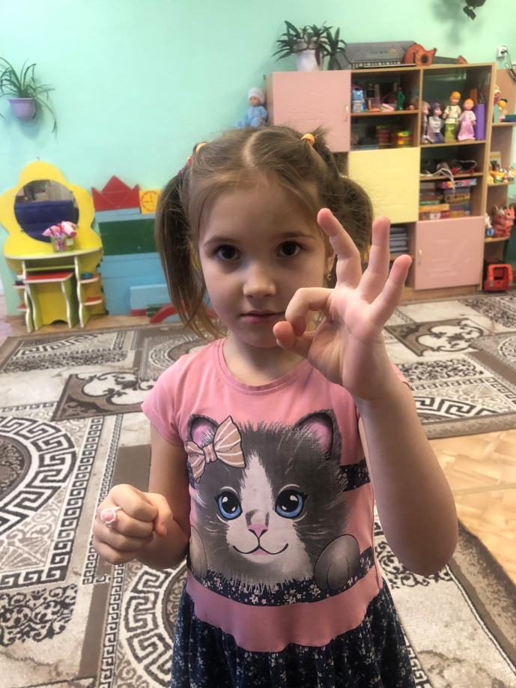
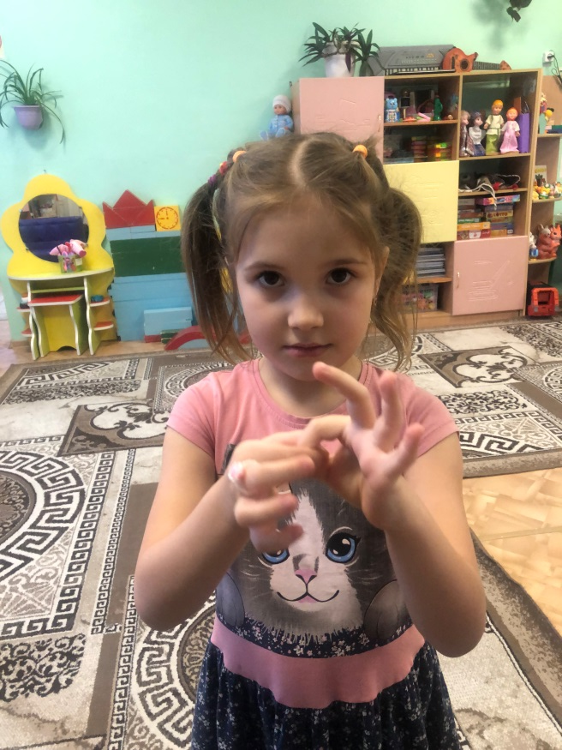
Упражнение «Заяц-колечко-цепочка»

Slide 7
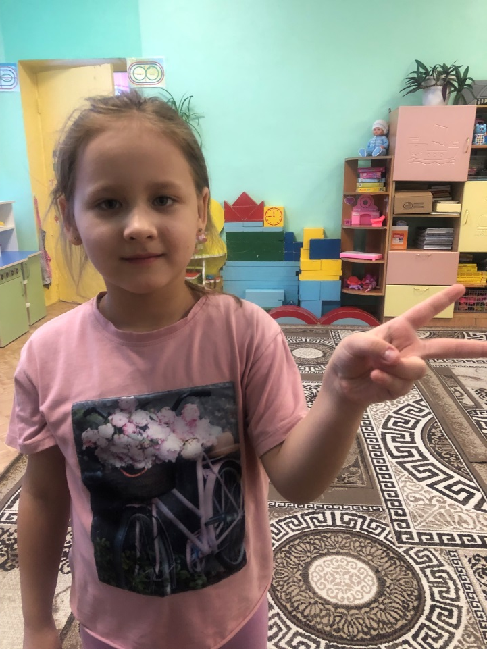
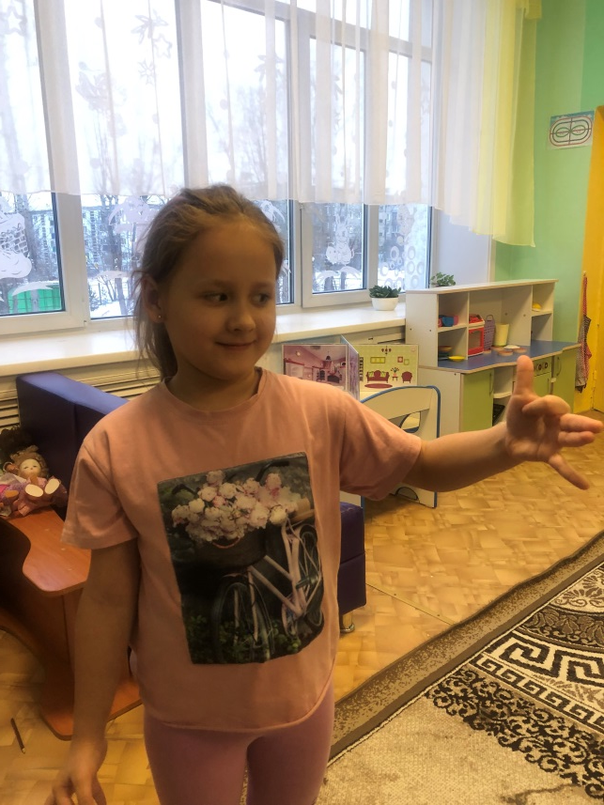
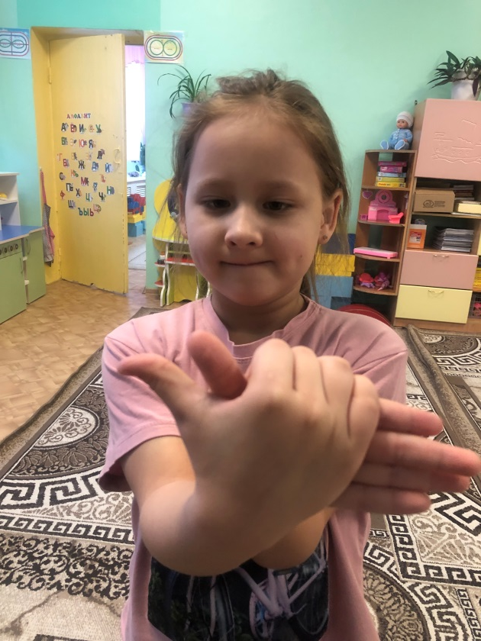
Упражнение «Ножницы-собака-лошадь»

Slide 8
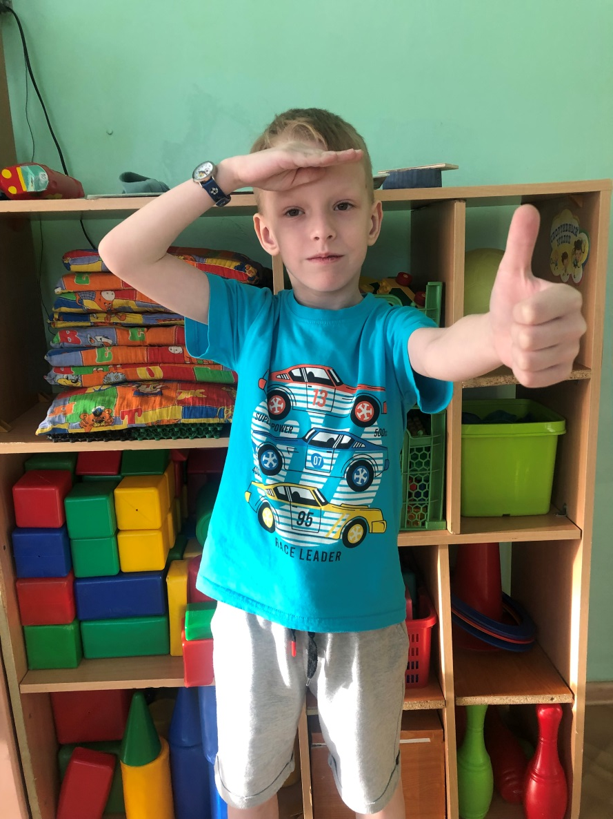
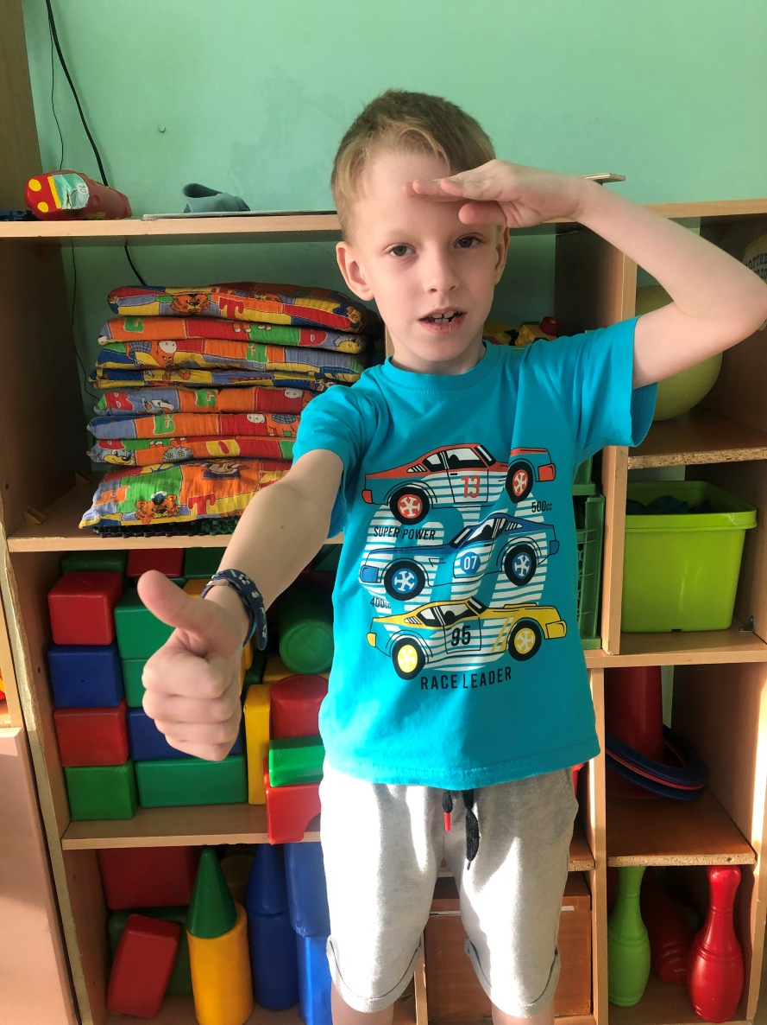
Упражнение «Капитан»

Slide 13
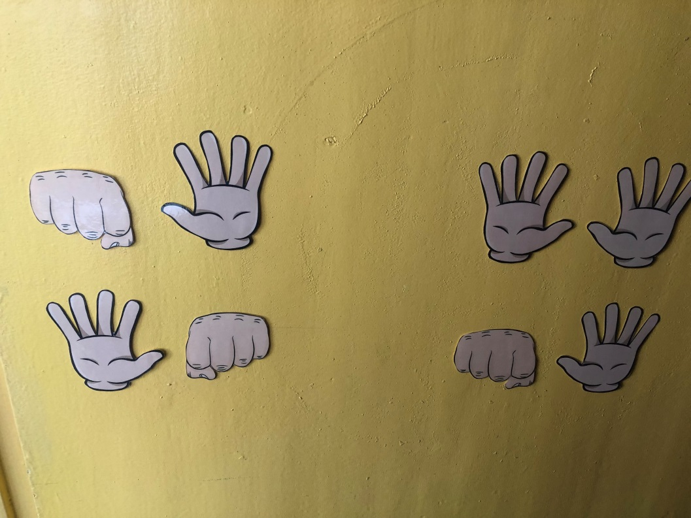
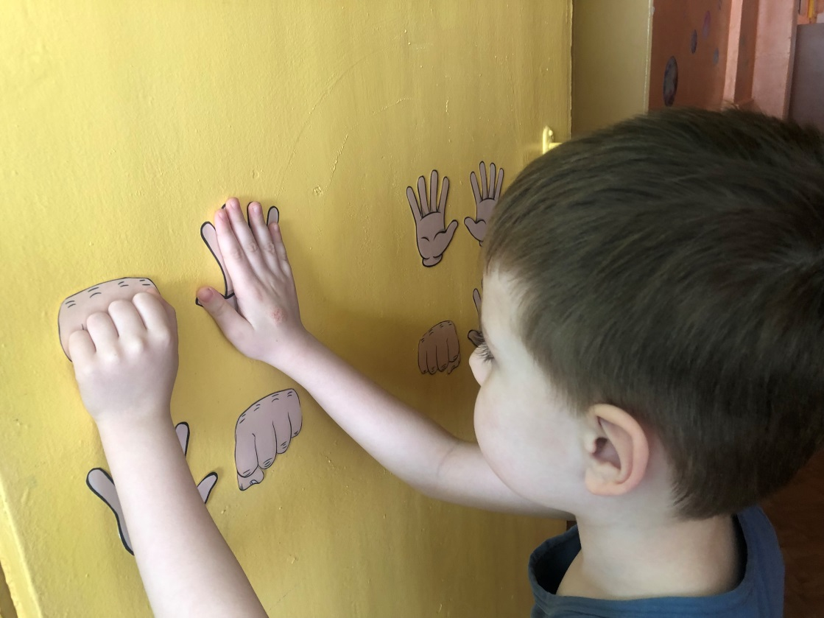
Нейротренажер «Кулак-ладонь»

